Slide 1
САХАЛИНСКАЯ ОБЛАСТЬ
"единственный регион России, расположенный на островах"

Slide 3
Общая информация
Дальневосточный федеральный округ
г. Южно-Сахалинск
Граничит по морю с Камчатским краем, Хабаровским краем и Японией.
Образована -
20 октября 1932 года
2 часовых пояса

Slide 4
Южно-Сахалинск
Областной и административный центр
Город на Дальнем Востоке России
Юго-восточная часть острова Сахалин
Население —
186 тыс. человек
Крупнейший
транспортный узел
на острове

Slide 7
Географическое положение
Сахалин - крупнейший остров России (76,6 тыс. км²)
Монерон, Тюлений и Курильские острова
Охотское и Японское моря, Тихий океан

Slide 8
Население
перепись 2002:
546,5 тыс. чел.
265,1 тыс. мужчин
281,4 тыс. женщин
85 % - русские, корейцы (5,3 %), украинцы (2,6 %), татары (1%), белорусы (0,6 %), мордва (0,5 %), представители коренных народностей Севера — нивхи (0,5 %) и ороки (0,06)
высокaя урбанизированность - сельская местность менее 14 %
Смертность превышает рождаемость – интенсивное снижение численности населения

Slide 9
Нивхи
коренная народность Севера, обитающая на Сахалине с древнейших времён
около устья реки Амур и на острове Сахалин
численность — 5,2 тыс. человек
уникальный язык нивхский – близок палеоазиатским языкам
Образ жизни: летом они живут на побережье, а зимой уходят вглубь острова
охота и рыболовство
Религия: шаманизм, анимизм

Slide 10
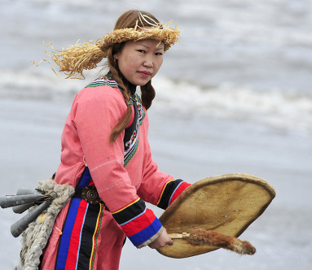
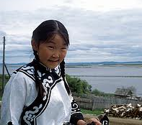
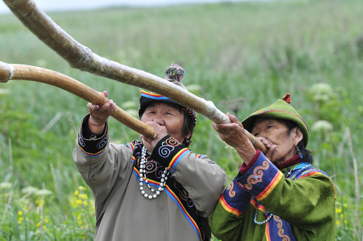

Slide 11
Достопримечательности
Природные:
Мыс великан
Бухта тихая
Озеро Тунайча
Остров Монерон
Мыс Крильон
Хребет Жданко

Slide 12
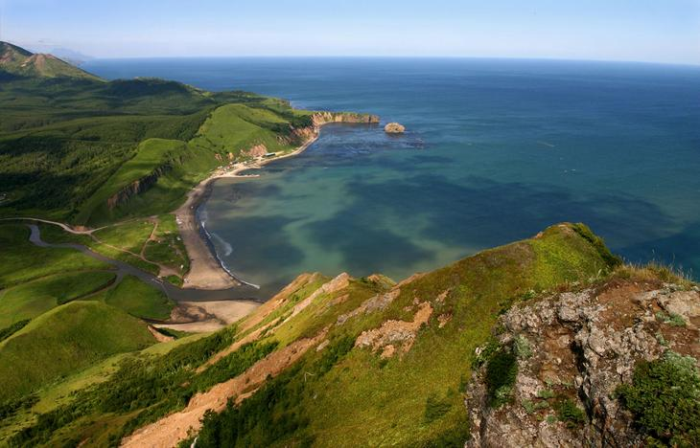
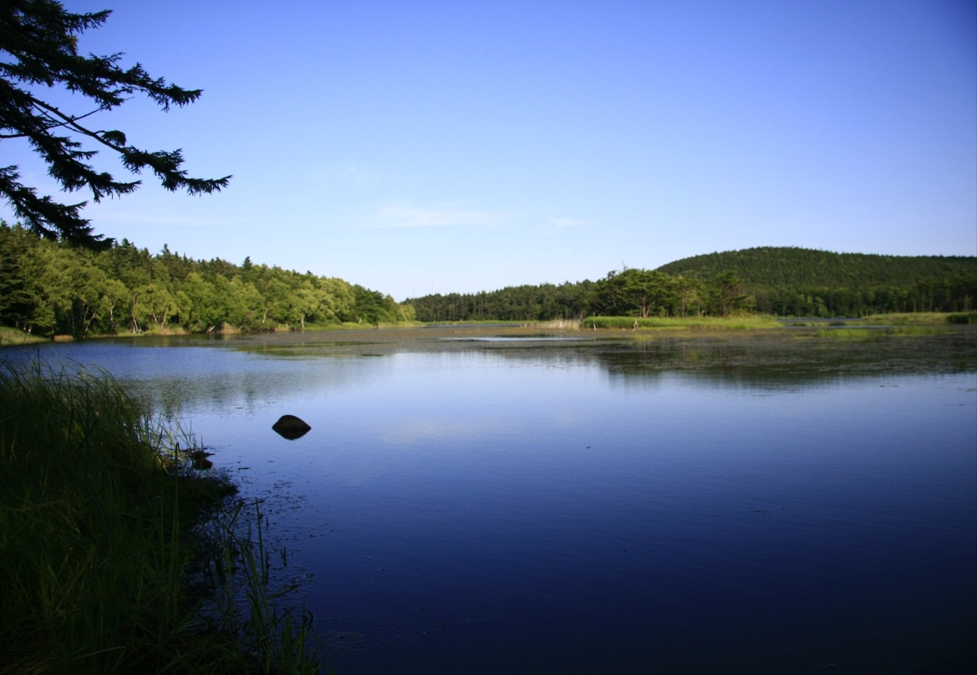
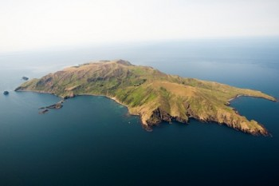

Slide 13
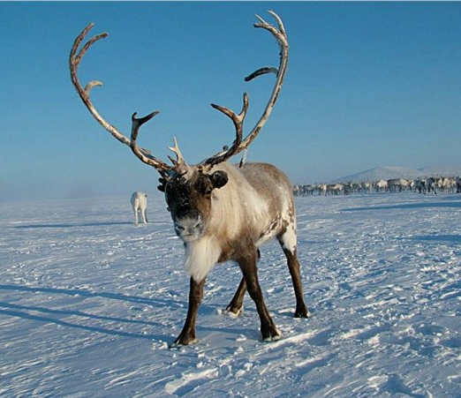
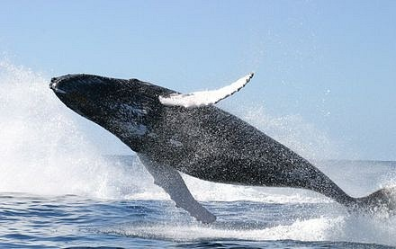

Slide 14
Достопримечательности
Южно-сахалинск
Воскресенский кафедральный собор
Музей книги Чехова «Остров Сахалин»
Сахалинский краеведческий музей
Сахалинский художественный музей
Сахалинский ботанический сад
парки, памятники, театры,...

Slide 15
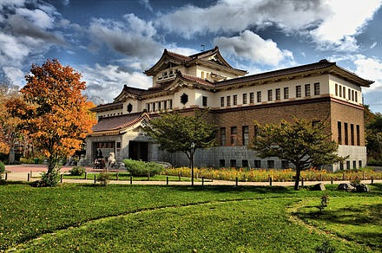
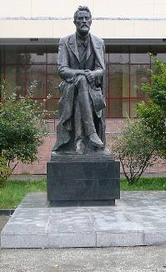
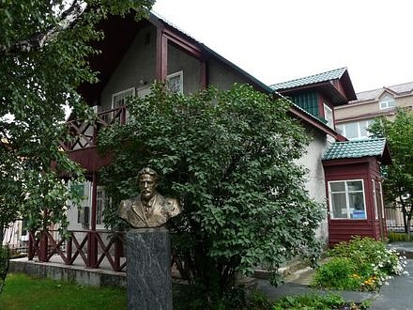

Slide 16
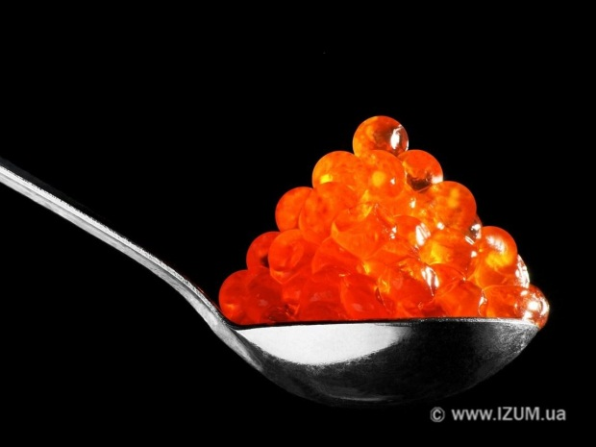
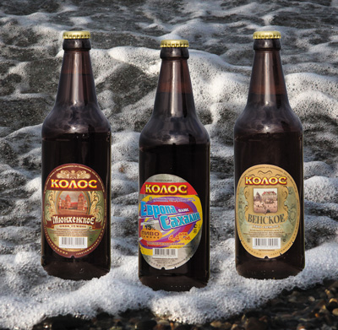
Еда
Повседневная – не отличается от общероссийской
в Южно-Сахалинске можно найти блюда любой кухни
местная специфика — рыба и морепродукты
деликатесы поразительно дёшевы
наиболее распространены крабы, копчёный лосось, красная икра
Северная часть острова - традиционные блюда (рыба, мясо тюленей, оленина, медвежатина, грибы и северные ягоды)
Южная часть - корейская кухня
Местный алкогольный напиток –
пиво (пивзавод Колос)

Slide 17
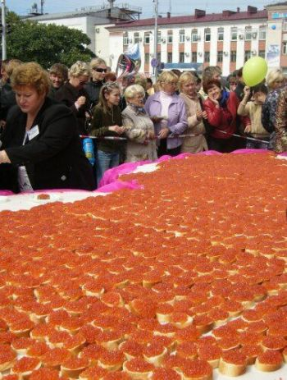

Slide 18
Ян Френкель - Ну что тебе сказать про Сахалин
Ну что тебе сказать про Сахалин? На острове нормальная погода. Прибой мою тельняшку просолил, И я живу у самого восхода. А почта с пересадками летит с материка До самой дальней гавани Союза, Где я швыряю камушки с крутого бережка Далекого пролива Лаперуза. Над Сахалином низко облакам, Но я встаю над сопкой спозаранку. Показываю солнце рыбакам И шлю его тебе на Якиманку. В краю, где спорят волны и ветра, Живут немногословные мужчины, И острова, как будто сейнера, В Россию возвращаются с путины.

Slide 19
Источники
http://citysakh.ru/news/?newsid=8493
http://strana.ru/tv/myplanet/20894153
http://ria.ru/photolents/20091005/187593470_3.html
http://www.baikalnature.ru/search.php?landm_dest=1372&prod_type=LNDM
http://www.rg.ru/2008/10/24/reg-sakhalin/sud.html

Slide 20
Спасибо за внимание!
Irena Kaletová, Sabina Klíčová a Michaela Musilová

